Slide 1

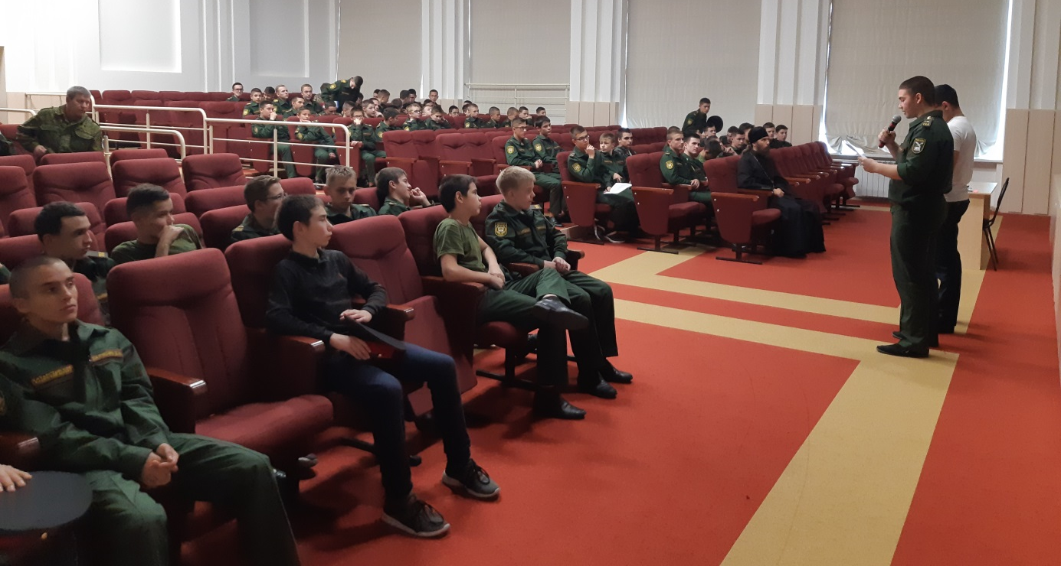
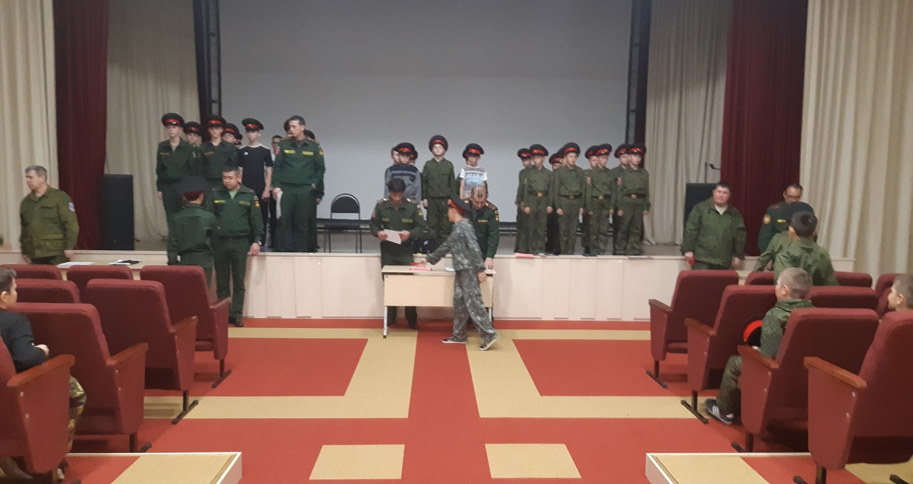
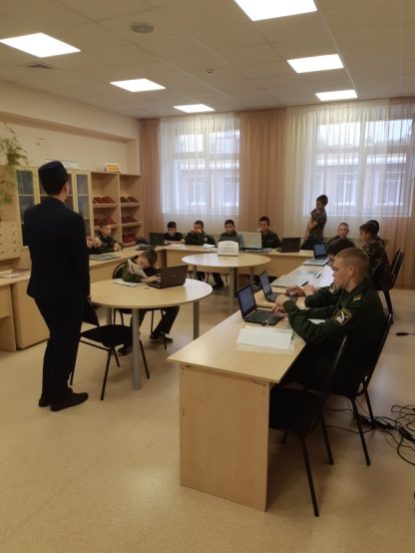
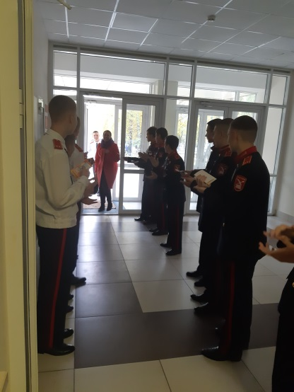
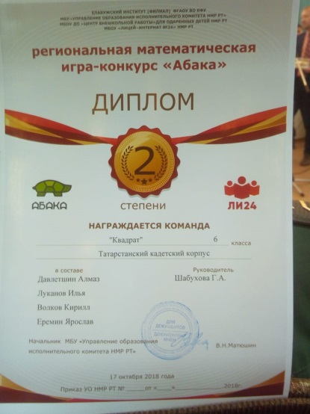
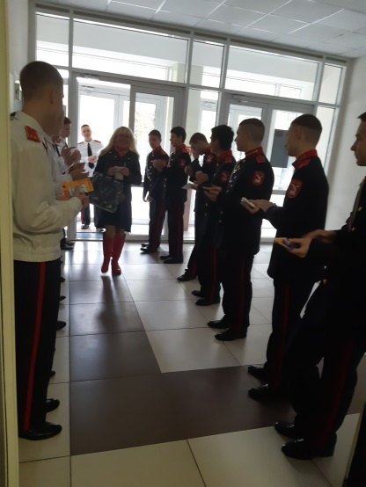
В корпусе прошёл единый урок ко
Дню народного единства
Ежедневные репетиции, посвященные
«Клятве кадета»

Slide 2
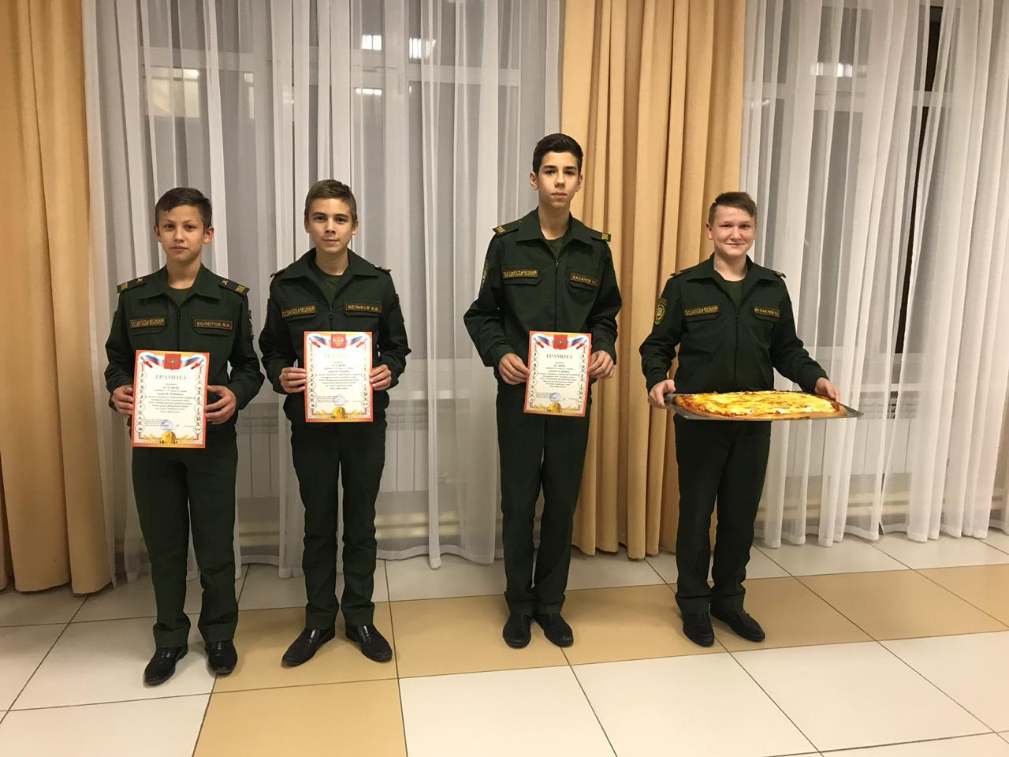
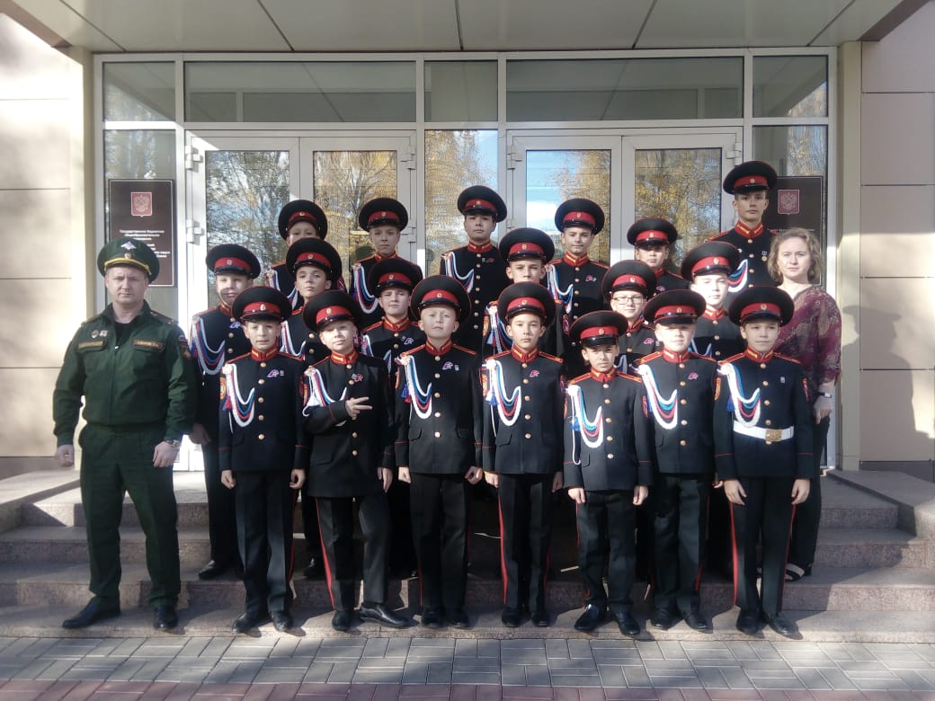
Подведение итогов спортивного соревнования по футболу среди среднего звена.
Победители 25 взвод!
Участие 29 взвода в республиканском конкурсе
«Военный водитель 2018» ДОСААФ РТ

Slide 3
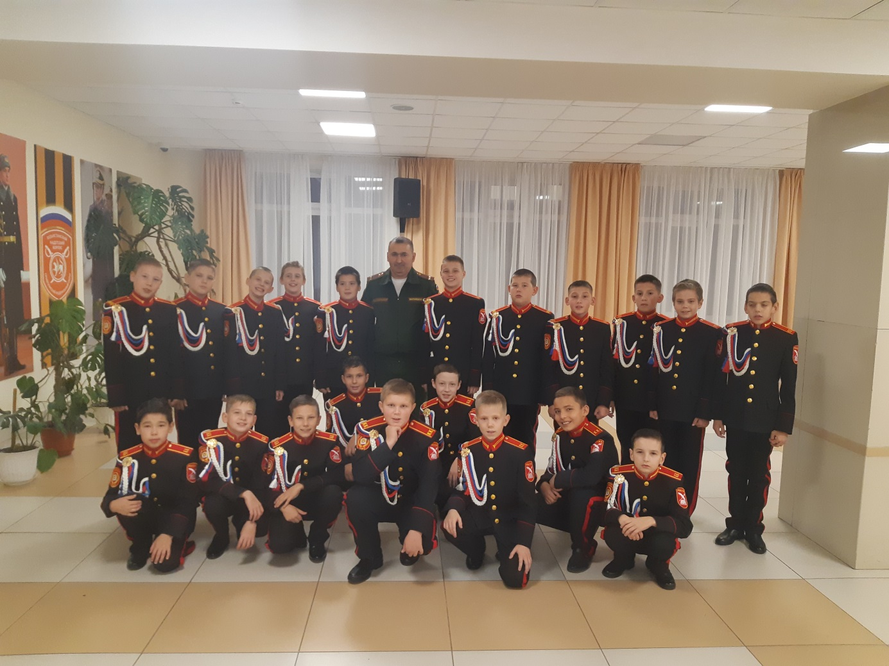
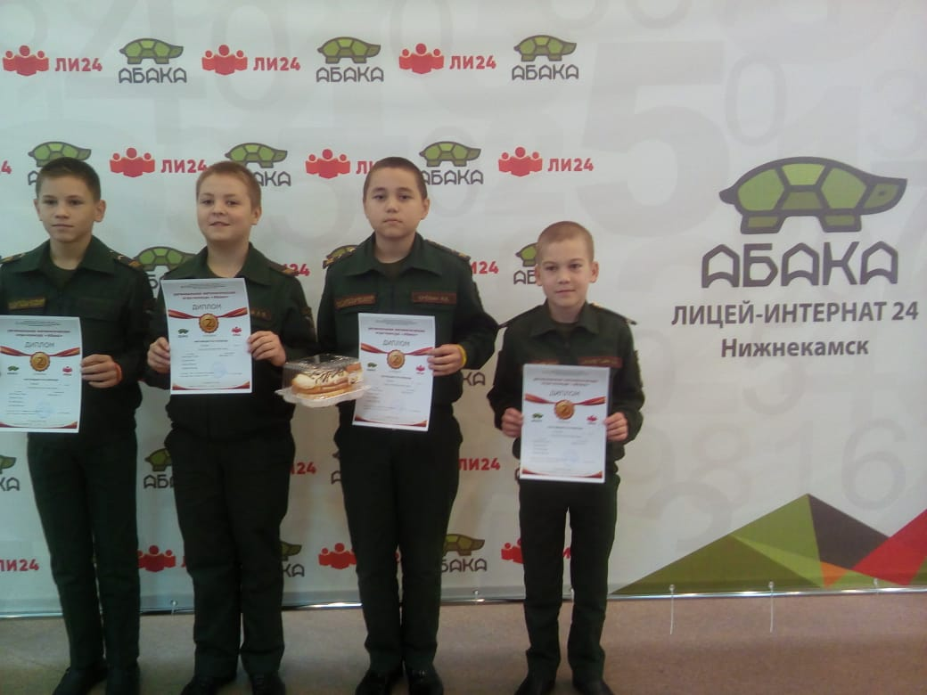
Первый взвод в сопровождении воспитателя и классного руководителя посетили концерт электронной музыки «Шторм»
Поздравляем кадет 6 – х классов с заслуженным вторым местом и математическом конкурсе «Абака»

Slide 4
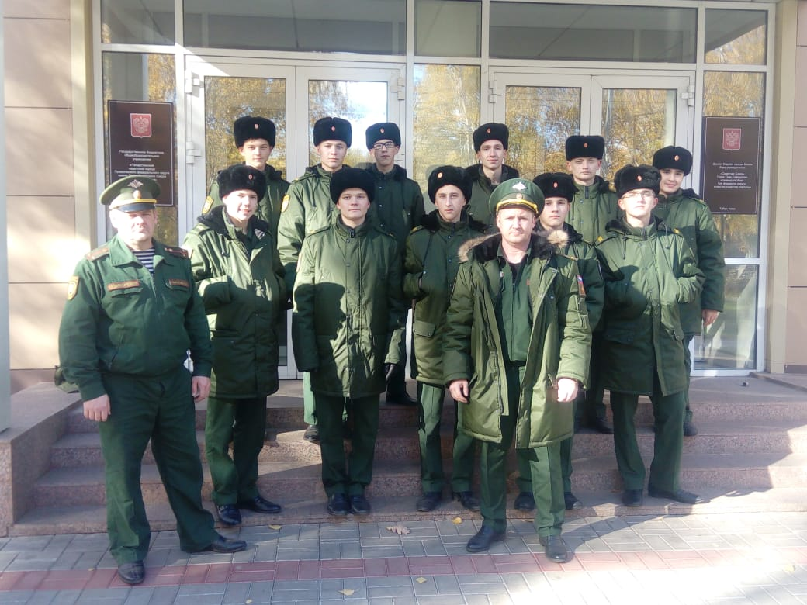
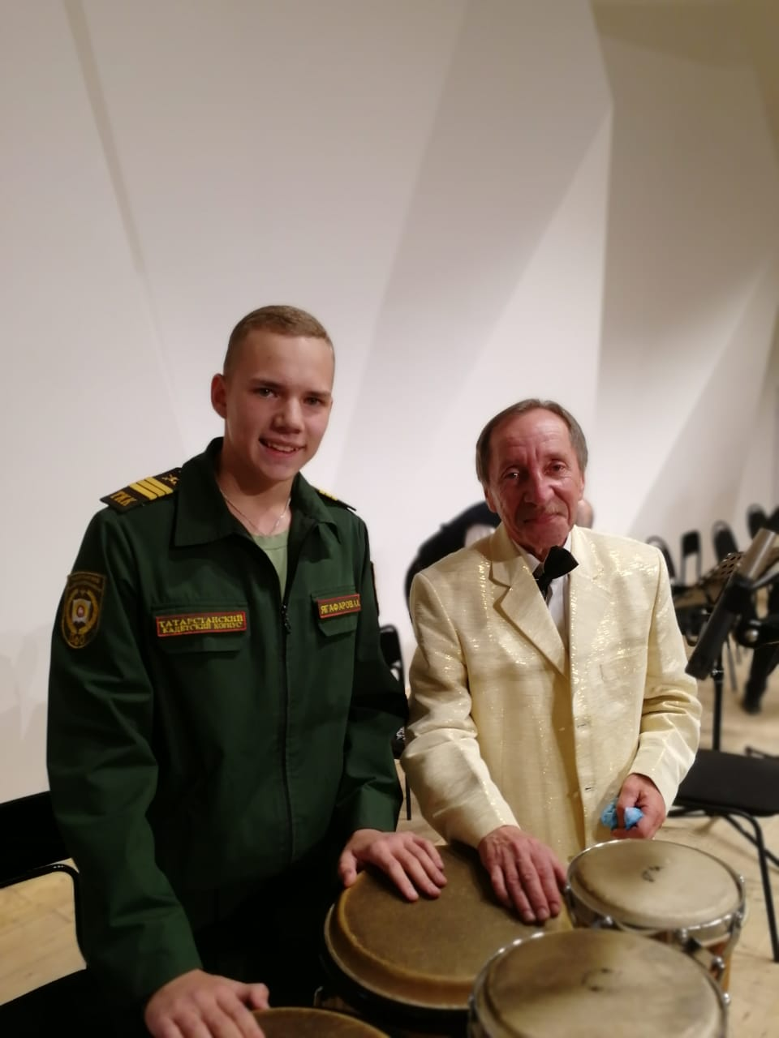
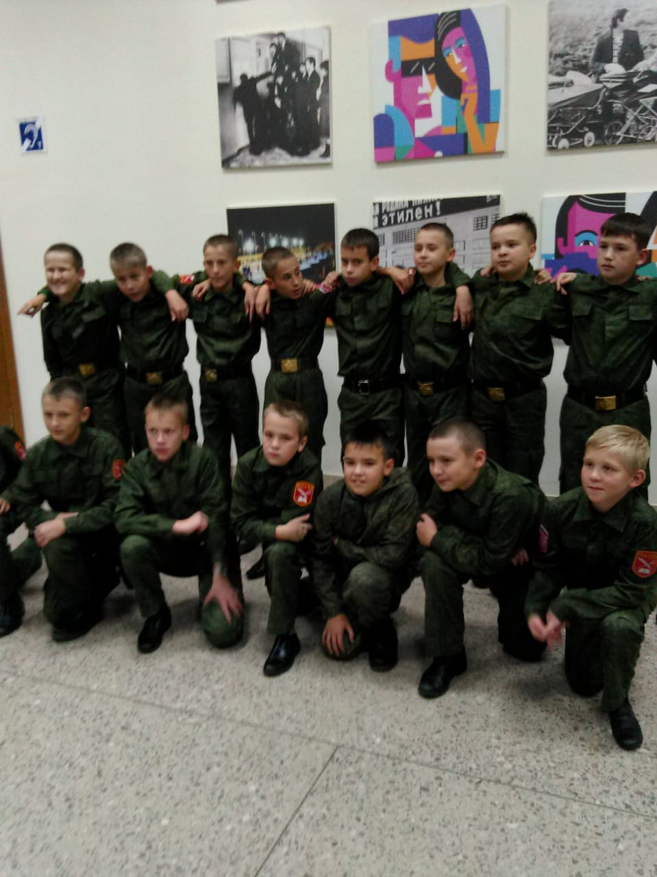
В свободное время наши кадеты развиваются духовно и нравственно!

Slide 5
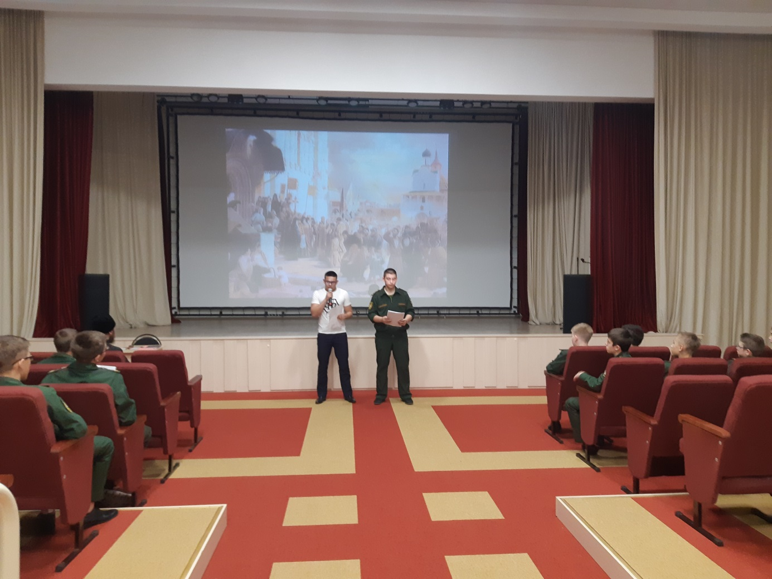
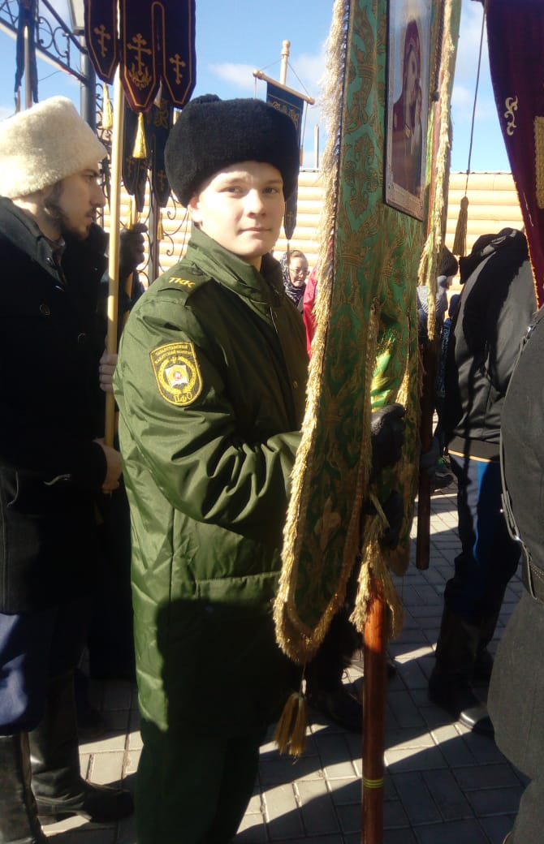
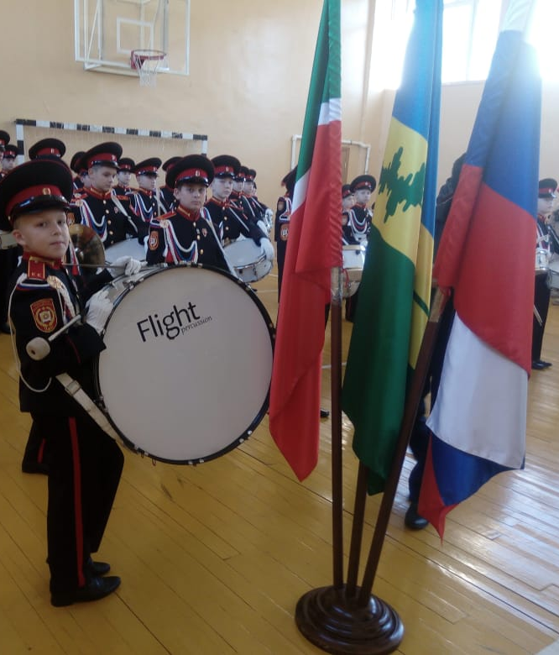
В актовом зале прошел классный час на тему «День народного единства!»
Участие взвода барабанщиков в республиканском конкурсе «Военный водитель 2018»
Участие кадет в Крестном ходе

Slide 6
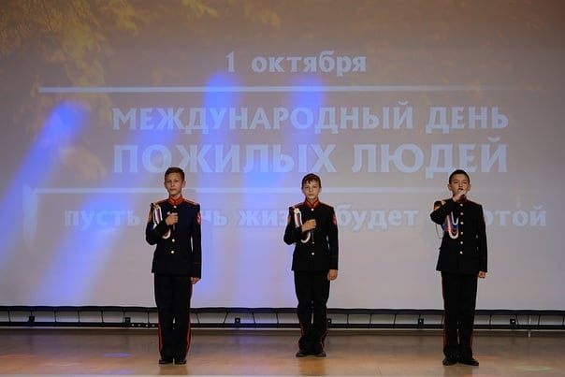
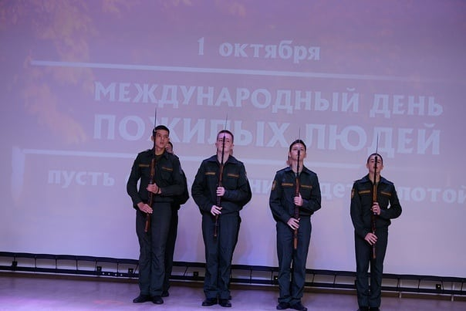
«День пожилых людей»

Slide 7
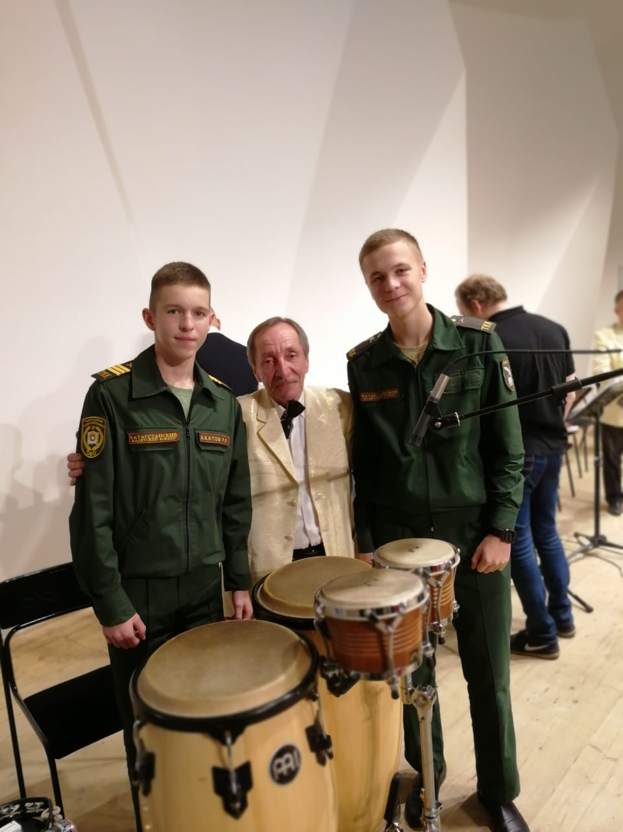
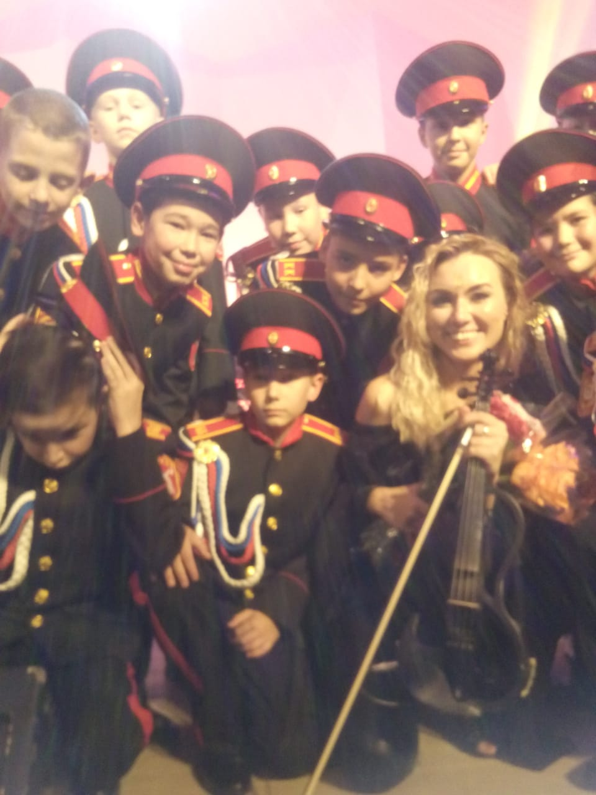
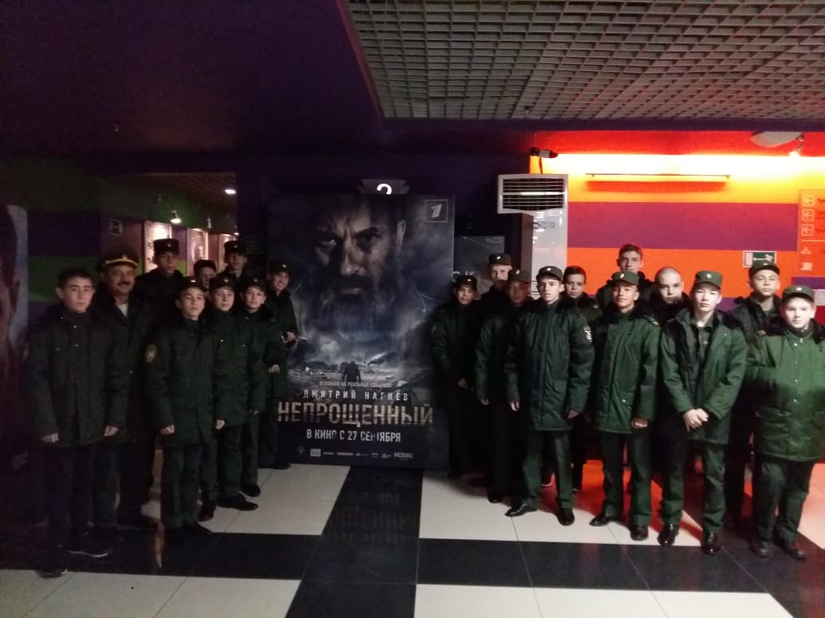
В свободное время наши кадеты развиваются духовно и нравственно!

Slide 8
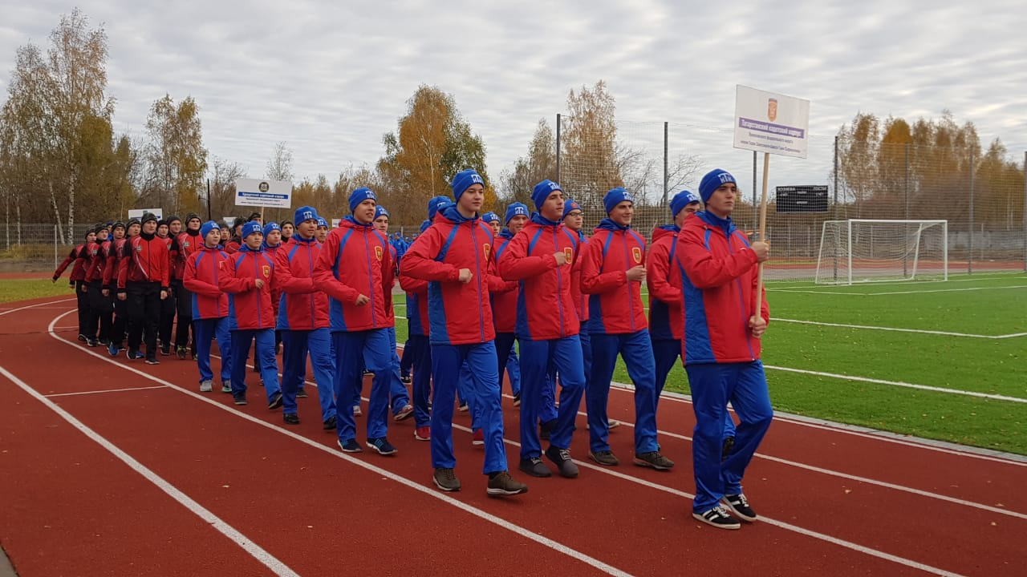
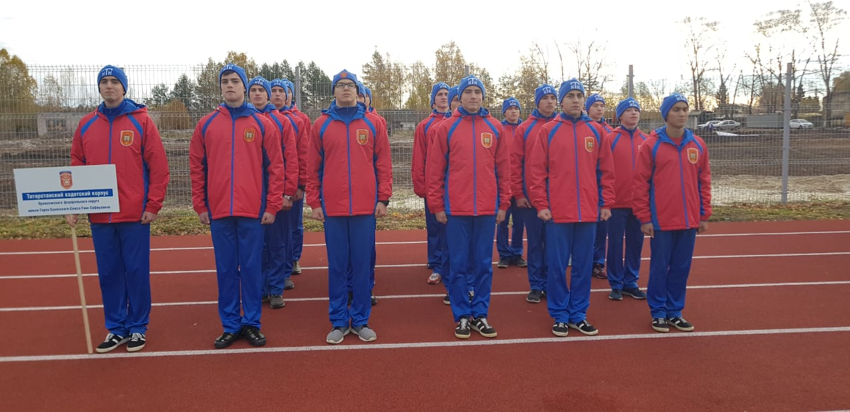
Участие в Спартакиаде «Кадет Поволжья»

Slide 9
